Slide 1
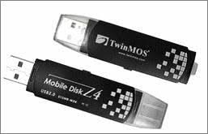
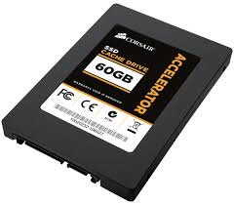
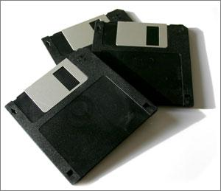

Носители на информация
КМИТ, 5 клас, Елена Маврова-Ненкова

Slide 2
1. Съхранение на информацията в компютъра
Информацията в компютъра се съхранява на различни носители, наречени с общото име
ПАМЕТ.
КМИТ, 5 клас, Елена Маврова-Ненкова

Slide 3
1.1. Вътрешна памет
Служи за осигуряване обработката на информацията в КС.
Според функционалните си характеристики се дели на два вида:
КМИТ, 5 клас, Елена Маврова-Ненкова

Slide 4
ROM - Rеad Only Memory - постоянна памет /памет само за четене/. Този тип памет е енергонезависим, т.е. информацията записана в нея не се губи при изключване на електрическото захранване на ПК.
RAM - Random Acces Memory - изменяема памет /памет с произволен достъп/. Този тип памет е енергозависим, т.е. информацията записана в нея се губи при изключване на електрическото захранване на компютъра.
КМИТ, 5 клас, Елена Маврова-Ненкова

Slide 5
1.2. Външна памет
Външната памет се разполага върху различни видове носители на информация чрез специални запаметяващи устройства, чрез които можем да обменяме или пренасяме информация от един компютър на друг.
При нея данните се съхраняват трайно.
КМИТ, 5 клас, Елена Маврова-Ненкова

Slide 6
2. Носители на информация
Носителите на информация са средствата, върху които се записва информацията.
Според технологията на съхраняване на информация се делят на:
КМИТ, 5 клас, Елена Маврова-Ненкова

Slide 7

Твърд диск /HD - hard disk/
CD /Compact Disk/
DVD /Digital Versatile Disk/
Карта памет /SD card, memory card/
Флаш памет /Flash memory/
КМИТ, 5 клас, Елена Маврова-Ненкова

Slide 8
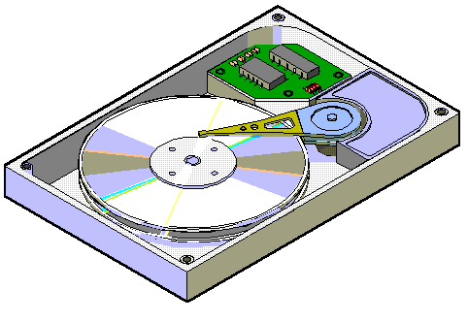

а) Магнитни носители
Твърдия диск се намира в системното устройство (кутията на компютъра). Съхранява информация върху покрити с магнитен слой плочи. Използва се за четене и записване на данни.
Дискетата е направена от специална пластмаса и е покрита с магнитен слой. Използва се за записване и четене на данни.
КМИТ, 5 клас, Елена Маврова-Ненкова

Slide 9
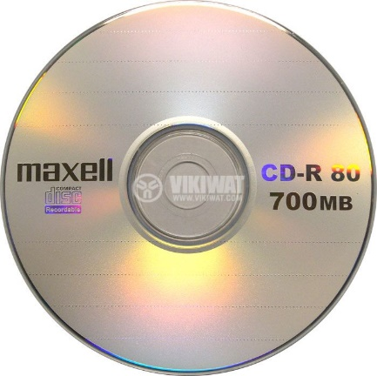
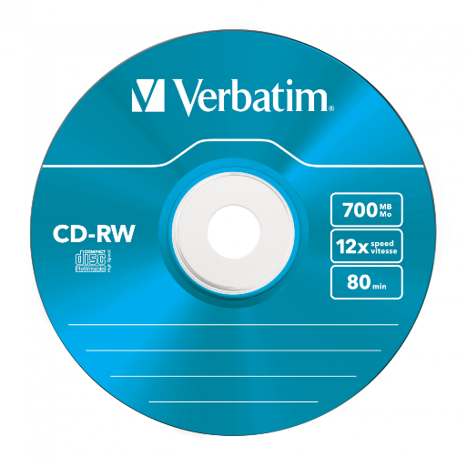
2.2. Оптични дискове
а/ Компактдискът /CD/ представлява оптичен носител на информация.
CD-R (read-чета) са дискове предназначени само за четене на данни.
CD-RW (read-чета, write-пиша) са дискове предназначени за четене и запис на данни.
КМИТ, 5 клас, Елена Маврова-Ненкова

Slide 10
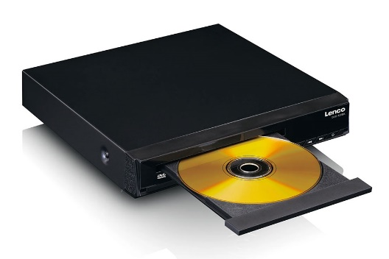
2.2. Оптични дискове
б/ Дигиталният видеодиск /DVD/ представлява оптичен носител на информация. Използва се за съхраняване на видео и звукова информация с високо качество.
DVD-R са дискове предназначени само за четене на данни.
DVD-RW са дискове предназначени за четене и запис на данни.
КМИТ, 5 клас, Елена Маврова-Ненкова

Slide 11
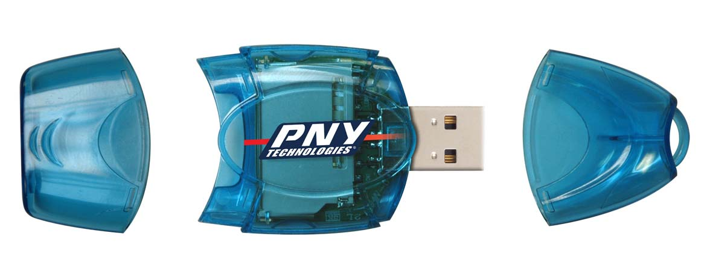
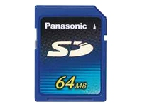
2.3. Електронни носители
Флаш памета се използва за запис и четене на данни.
Включва се към специален изход на компютъра наречен USB порт.
КМИТ, 5 клас, Елена Маврова-Ненкова

Slide 12

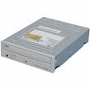
5. Устройства за пренасяне на информация
а) флопи дисково устройство – за работа с дискети.
б) CD устройство – за работа с компактдиск CD.
КМИТ, 5 клас, Елена Маврова-Ненкова

Slide 13


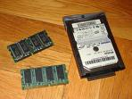
в) DVD устройство – за работа с
дигитален видеодиск DVD.
г) USB устройство – за работа с
флаш памет.
д) твърд диск - за работа с компютъра.
КМИТ, 5 клас, Елена Маврова-Ненкова

Slide 14
6. Правила за работа с носителите на информация и техните устройства
а) не поставяйте носителите на информация в близост до нагревателни уреди.
б) не пипайте с пръсти повърхността на CD и DVD дисковете. Съхранявайте ги в кутии или обложки.
в) поставяйте носителите на информация правилно в съответните устройства.
КМИТ, 5 клас, Елена Маврова-Ненкова

Slide 15
За да видим какви устройства за работа с носители на информация има инсталирани отворете от Лентата на задачите → File Explorer → This PC
КМИТ, 5 клас, Елена Маврова-Ненкова

